Slide 1
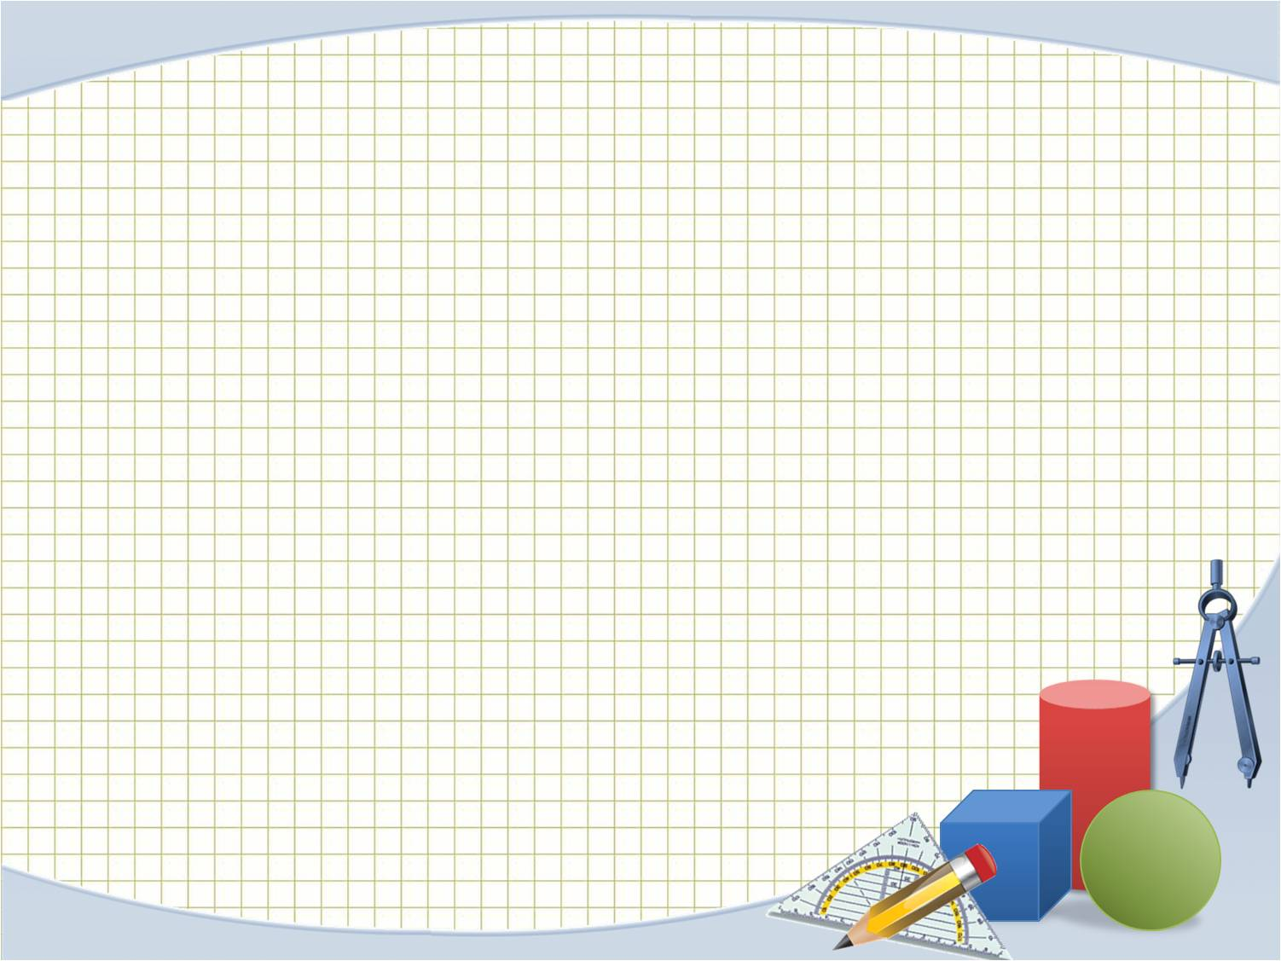
Исправь ошибку.
1
2
4
4
3
3
5
5
5
3
4
7
7
1
2
5
6
6
4

Slide 2
1
5
7
5
2
3
4
8
6
1
7
8
1
4
2
3
6
4
7
5
5
6
2
7

Slide 3
Разложи геометрические
фигуры
9

Slide 4
Сравнение чисел

Slide 5
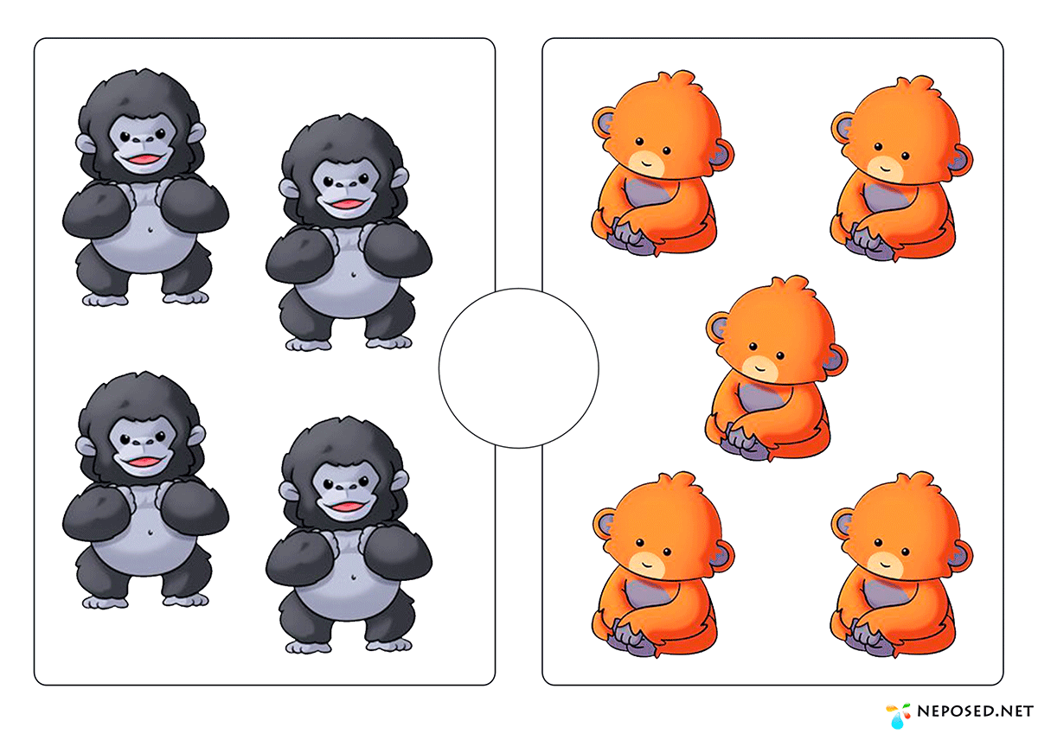
4
5

Slide 6
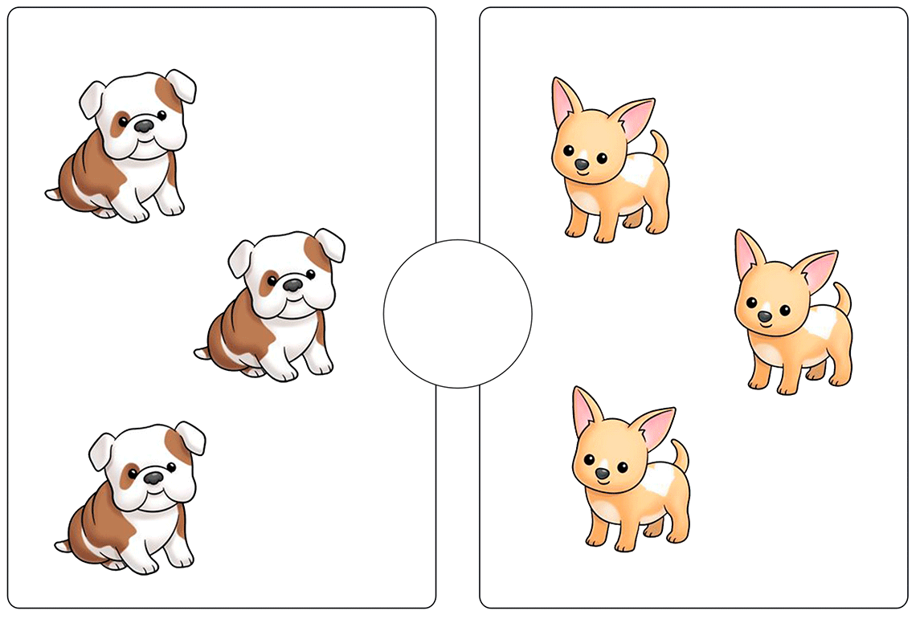
3
3

Slide 7
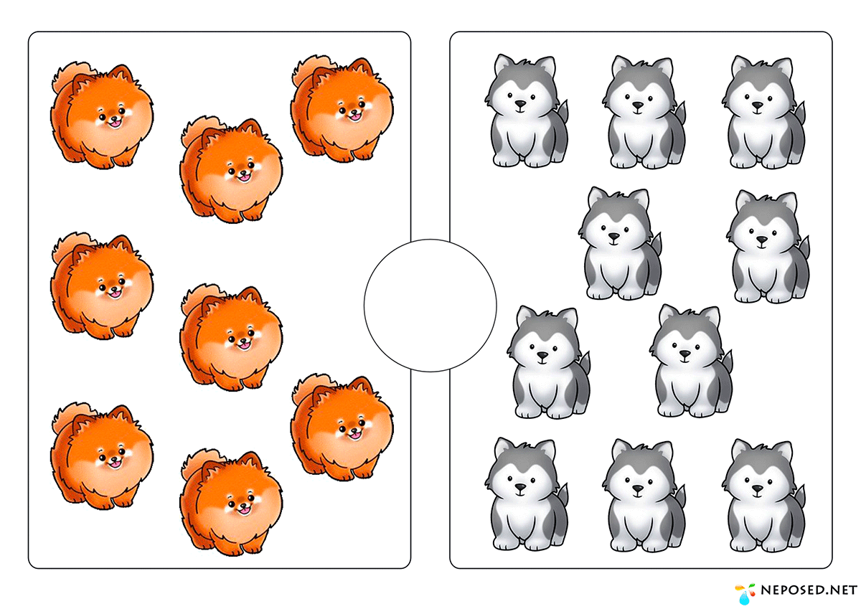
10
8

Slide 8
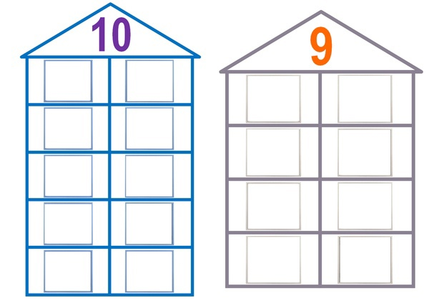
1
9
2
8
3
7
4
6
5
5

Slide 9
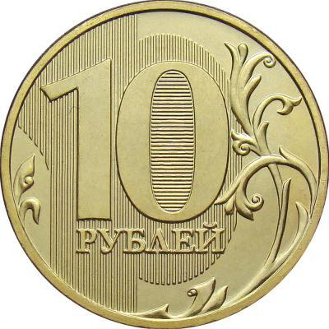
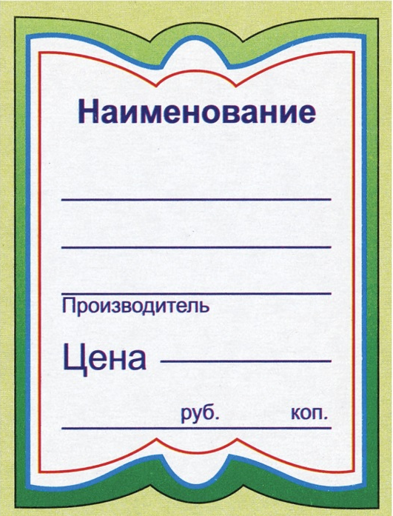
10
-
6
=
4
Ручка
6

Slide 10
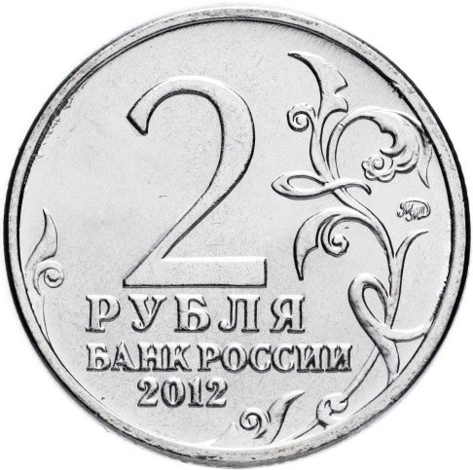
2
+
2
+
2
=
6

